Slide 1
Agilismo en los proyectos.
27 de Sep. 2023

Slide 2
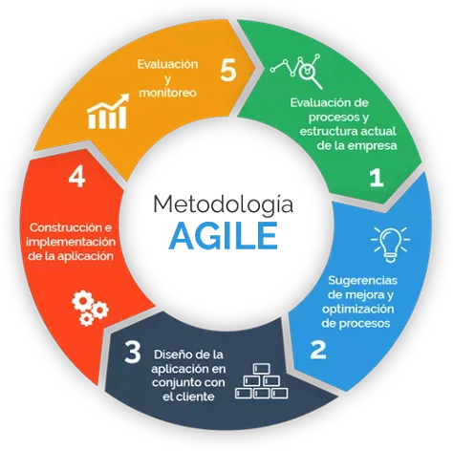
¿Agilismo de los proyectos, ventaja o desventaja ?
Fuente: https://goo.su/6qe1bb

Slide 3
¿Tradicional o Ágil?
La elección entre enfoques tradicionales o ágiles en la gestión de proyectos se basa en la estabilidad de los requisitos. Los métodos tradicionales se ajustan mejor a proyectos con requisitos sólidos y predefinidos, mientras que los enfoques ágiles se adaptan bien a proyectos con requisitos cambiantes y la necesidad de respuestas rápidas a los cambios. La elección correcta es fundamental para el éxito del proyecto y debe considerarse cuidadosamente.

Slide 4
Tradicionales
Enfoques Tradicionales (por ejemplo, Modelo en Cascada, Modelo en V, Modelo en Espiral, Modelo RAD, Modelo Incremental)
Ventajas
Estructura clara y planificación definida.
Documentación detallada para una comunicación efectiva.
Control sólido de cambios en requisitos.
Desventajas
Falta de flexibilidad para cambios durante el desarrollo.
Mayor riesgo de retrasos debido a problemas imprevistos.
Entrega tardía de valor al cliente.

Slide 5
Ágiles
Enfoques Ágiles (por ejemplo, Scrum, Kanban, XP, Lean, Crystal):
Ventajas :
Flexibilidad para adaptarse a cambios.
Entrega frecuente de software funcional.
Colaboración activa entre equipos.
Desventajas Generales de Enfoques Ágiles:
Complejidad en la gestión.
Posible falta de documentación.
Desafíos con requisitos cambiantes.

Slide 6
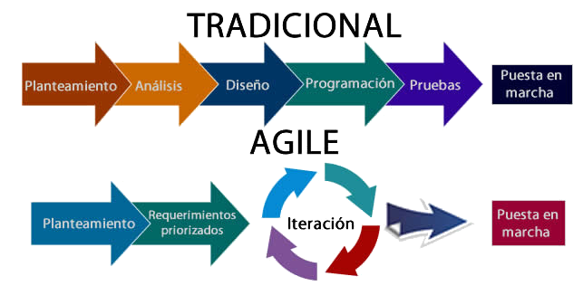
Conclusión
La elección entre enfoques ágiles y tradicionales depende de la estabilidad de los requisitos. Los métodos tradicionales son rígidos y adecuados para requisitos estables, mientras que los ágiles son flexibles y se adaptan a cambios constantes.
Fuente: https://goo.su/6qe1bb

Slide 7
Actividad
Regla: Actividad se va a realizar en equipo de hasta 4 personas:
Nota: Favor siga las instrucciones

Slide 8

Tradicional
Acceder a: https://goo.su/F5cRL7P
Leer documento y seguir las pautas del docente

Slide 9

Ágil
Acceder a: https://goo.su/H1B1o
Leer instrucciones en hoja “Instrucciones”
Ver ejemplo hoja “Ejemplo”
Trabajar sobre la hoja nombre del equipo asignado

Slide 10
Conclusiones
Redactar sus propias conclusiones.

Slide 11
Referencias bibliográficas
Figueroa, R. G., Solís, C. J., & Cabrera, A. A. (2008). Metodologías tradicionales vs. metodologías ágiles. Universidad Técnica Particular de Loja, Escuela de Ciencias de la Computación, 9(1), 1-10.
Montero, B. M., Cevallos, H. V., & Cuesta, J. D. (2018). Metodologías ágiles frente a las tradicionales en el proceso de desarrollo de software. Espirales revista multidisciplinaria de investigación, 2(17), 114-121.
Yagüe, A., & Garbajosa, J. (2009). Comparativa práctica de las pruebas en entornos tradicionales y ágiles. REICIS. Revista Española de Innovación, Calidad e Ingeniería del Software, 5(4), 19-32.

